Slide 1
Giới thiệu
Lê Trọng Nhân
Kĩ sư BK (2003)
trongnhanle@hcmut.edu.vn
Nguyễn Thanh Hải
Kĩ sư BK (2006 - 2011)
Phạm Văn Vinh
Kĩ sư BK (2007 - 2012)
Nguyễn Trần Hữu Nguyên
Kĩ sư BK (2003)
nthnguyen@hcmut.edu.vn

Slide 2
Lập Trình Nâng Cao Với Ngôn Ngữ Scratch
Tưởng tượng
Lập trình
Chia sẻ

Slide 3
Mục Tiêu
Xây dựng một sản phẩm hoàn chỉnh
Sử dụng những chức năng nâng cao của Scratch:
Tương tác nhiều đối tượng
Danh sách – Ma trận trong Scratch
“Trí thông minh” tự động
Chia sẻ sản phẩm lên cộng đồng

Slide 4
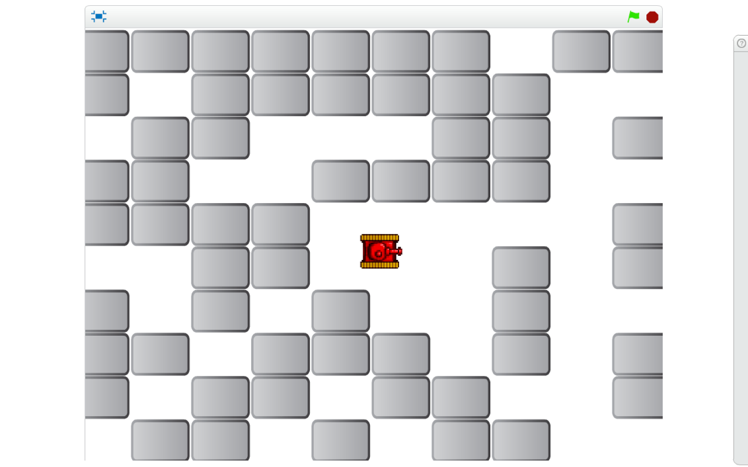
Chương trình 1
Ôn tập kiến thức Scratch
Di chuyển cho xe tank
Thêm hiệu ứng âm thanh
Bắn đạn cho xe tank
Xây dựng bản đồ cho trò chơi
Tương tác giữ xe tank, đạn và bản đồ
Tổng quan về Scratch Robot phiên bản 2.0

Slide 5
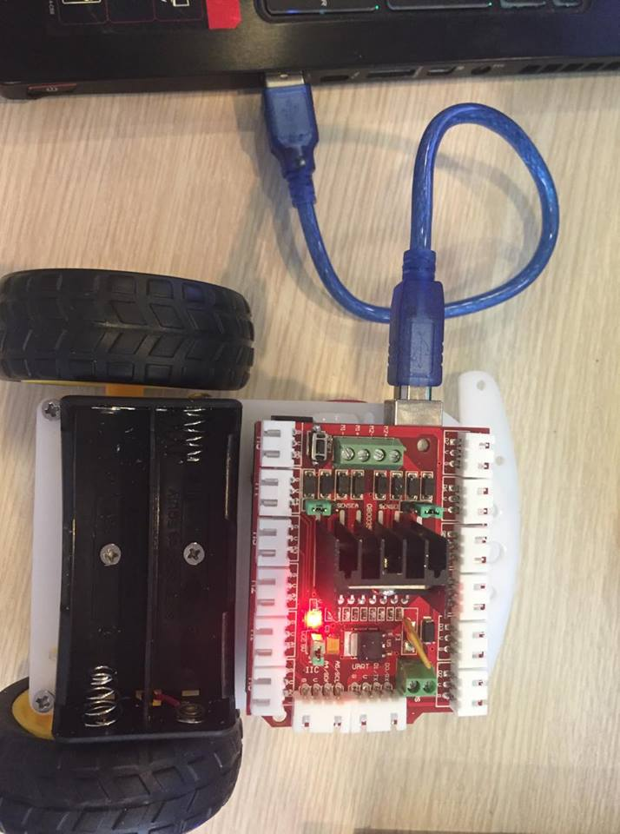
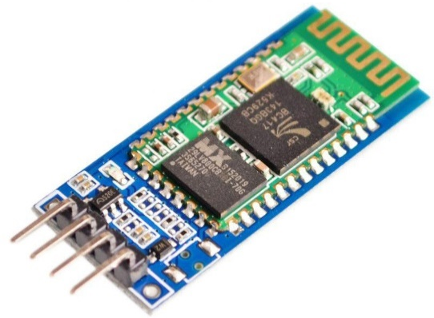
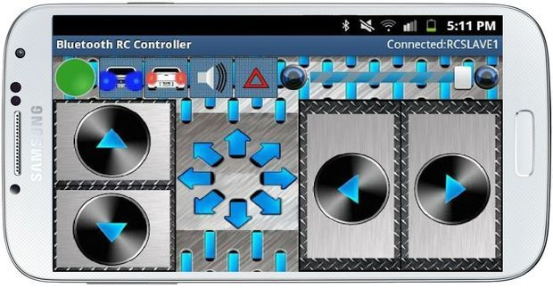
Chương trình 2
Xây dựng “Tank Bot”
Xây dựng “Trí thông minh” cho tank bot
Hoàn thiện trò chơi
Nâng cấp trò chơi
Hoàn thiện Scratch Robot
Bluetooth
Ứng dụng điện thoại

Slide 6
Tìm kiếm trên Google
https://translate.google.com
Dịch từ Tiếng Việt sang Tiếng Anh
Thêm từ Scratch

Slide 7
Tìm kiếm trên Google
Tìm trên google với từ khóa là Tếng Anh

Slide 8
https://scratch.mit.edu/projects/90576290/
Nhấp vào các link scratch.mit.edu
Nhấp vào nút

Slide 9
Chương trình mẫu trên cộng đồng
Nhấn Scripts: Chương trình mẫu
Nhấn Custome: Xem các hình ảnh nhân vật
Nhấn Sounds: Xem các âm thanh

Slide 10
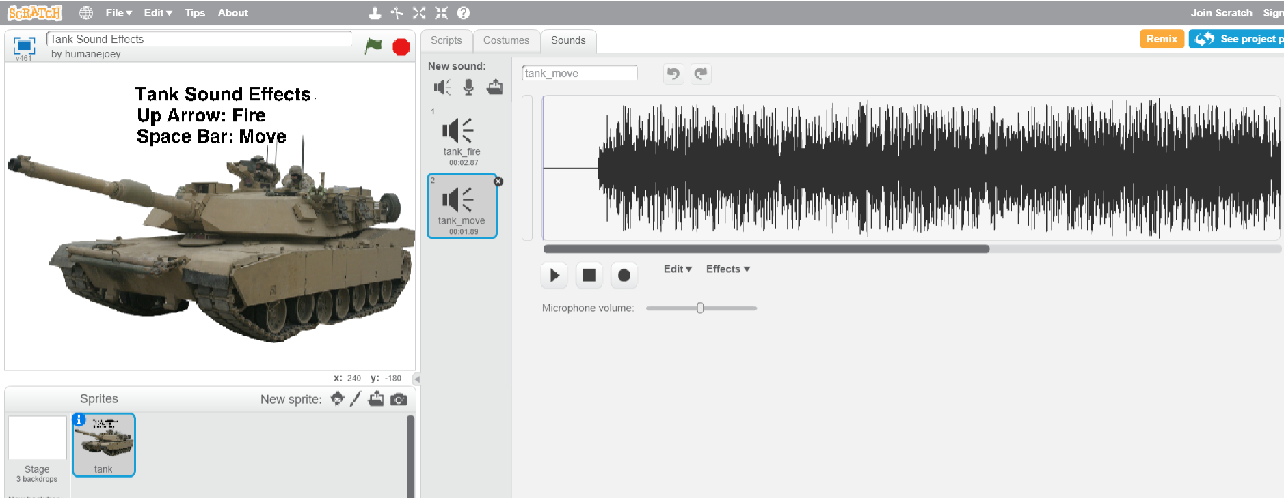
Nhấn vào Sounds
Nhấp chuột phải
Chọn save to local file

Slide 11
Ôn tập kiến thức Scrach
Thêm nhân vật xe Tank
Viết chương trình di chuyển
Dùng 4 phím mũi tên
Có âm thanh khi di chuyển
Hình xe tank, âm thanh:
wiki.chipfc.com

Slide 12
Thêm nhân vật
Chọn Tải đối tượng lên
Chọn đường dẫn tới đối tượng
Nhấp phải, xóa đối tượng chú mèo

Slide 13
Tạo khối lệnh di chuyển
Thiết kế nhân vật mặc định là hướng sang phải (90 độ)

Slide 14
Thêm hiệu ứng âm thanh
Chọn vào Âm thanh
Chọn Tải âm thanh từ tập tin
Nhấn vào nút để nghe lại

Slide 15
Chỉnh sửa âm thanh
Chọn vùng âm thanh
Nhấp chuột trái vào điểm bắt đầu
Kéo thả đến vị trí cuối
Chọn Chỉnh sửa
Cắt những đoạn không ưng ý

Slide 16
Quay lại Nguyên bản
Thay đổi khối lệnh DiChuyenTank

Slide 17
Thêm chức năng bắn đạn
Nhấn phím khoảng trắng, đạn hiện lên từ vị trí của xe tăng
Đạn bay theo hướng di chuyển của xe tăng
Có âm thanh đạn bắn
Đạn sẽ mất nếu chạm vào biên của sân khấu

Slide 18
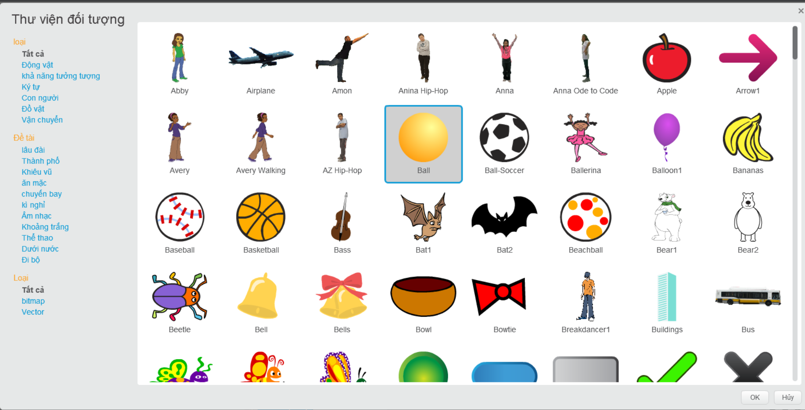
Bước 1: Thêm đối tượng Ball
Chọn Tải đối tượng từ thư viện, Chọn Ball, nhấn OK

Slide 19
Bước 2: Hiện thực trạng thái khởi đầu
Viết chương trình cho sự kiện khi nhấn vào lá cờ

Slide 20
Bước 3: Hiện thực đạn di chuyển
Thêm hiện ứng âm thanh tương tự như khi di chuyển

Slide 21
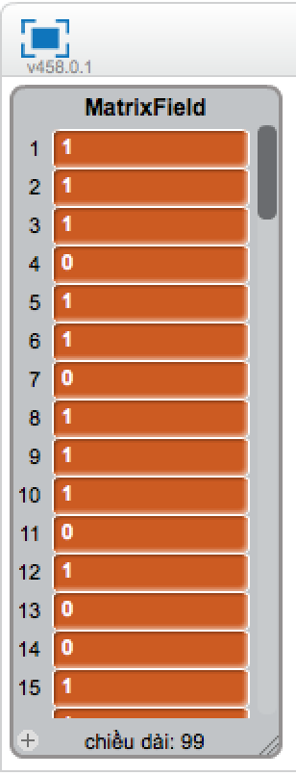
Hiện thực bản đồ cho trò chơi
1
1
1
0
1
1
0
1

Slide 22
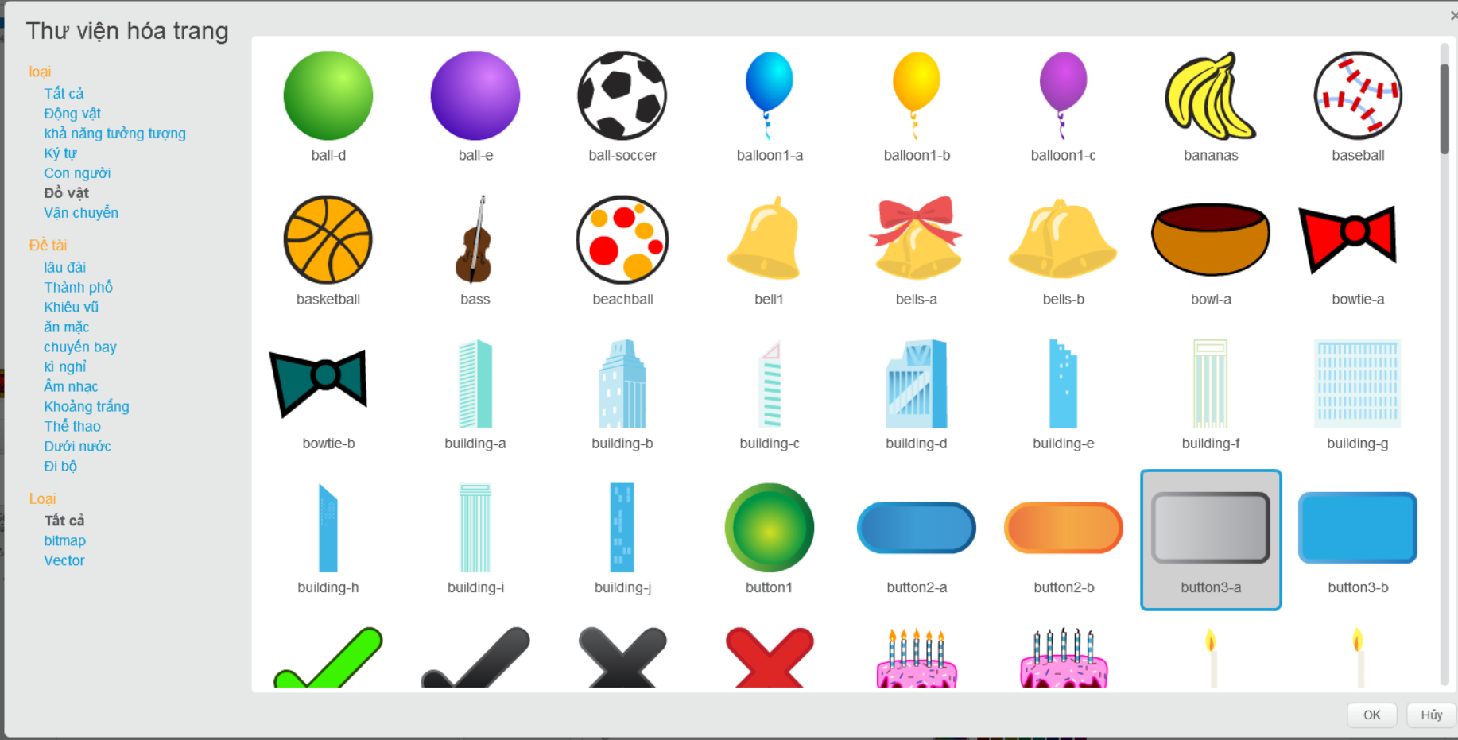
Bước 1: Thêm đối tượng vật cản
Thêm hóa trang từ thư viện có sẵn, chọn mục Đồ vật, chọn tiếp button-3a

Slide 23
Bước 2: Kéo gạch về gốc bản đồ
Sử dụng câu lệnh nhảy tới x: -215 y: -167

Slide 24
Bước 3: Xây 10 viên gạch theo chiều ngang
Tạo một bản sao tại vị trí của viên gạch
Di chuyển viên gạch tới vị trí kế bên bằng cách tăng tọa độ x một lượng bằng với chiều ngang của viên gạch

Slide 25
Bước 4: Xây theo chiều dọc
Chỉnh lại tọa độ x về phia sát lề trái
Tăng tọa độ y bằng với chiều cao viên gạch

Slide 26
Bước 5: Tạo danh sách 100 phần tử
Vào phần Dữ liệu, chọn Tạo Danh Sách, đặt tên là MatrixField
Nhấn vào dấu + để thêm 1 phần tử

Slide 27
Bước 5: Xét điều kiện trước khi tạo bản sao
Tạo biến thutu để đi qua từng phần tử trong danh sách

Slide 28
Bước 6: Tránh vật cản khỏi xe Tank
Trước khi tạo vật cản, kiểm tra xem nó có đang đụng vào xe tank hay không

Slide 29
Bước 6: Tránh vật cản khỏi xe Tank
Câu lệnh này sẽ tạo ra nhiều khó khăn để đọc hiểu chương trình sau này

Slide 30
wiki.chipfc.com

Slide 31
Lập Trình Nâng Cao Với Ngôn Ngữ Scratch
Tưởng tượng
Lập trình
Chia sẻ

Slide 32
Tương tác xe tank, đạn và vật cản
Di chuyển của xe tank:
Xe không di chuyển nếu gặp vật cản
Di chuyển của đạn:
Biến mất khi đụng biên (đã hiện thực)
Biến mất khi đụng vào vật cản
Vật cản:
Biến mất khi đụng vào đạn

Slide 33
Di chuyển của xe tank
Hiệu chỉnh lại hàm di chuyển của xe tank:
Khi gặp vật cản button3 thì di chuyển lùi lại

Slide 34
Di chuyển của đạn
Trong vòng lặp di chuyển cho đến khi chạm biên:
Kiểm tra nếu đụng vào vật cản, thì ẩn đi
Ngừng hoạt động của đạn, nếu không nó vẫn sẽ bay cho đến biên, mặc dù đã ẩn đi

Slide 35
Vật cản
Vật cản sẽ biến mất khi gặp đạn

